Slide 1
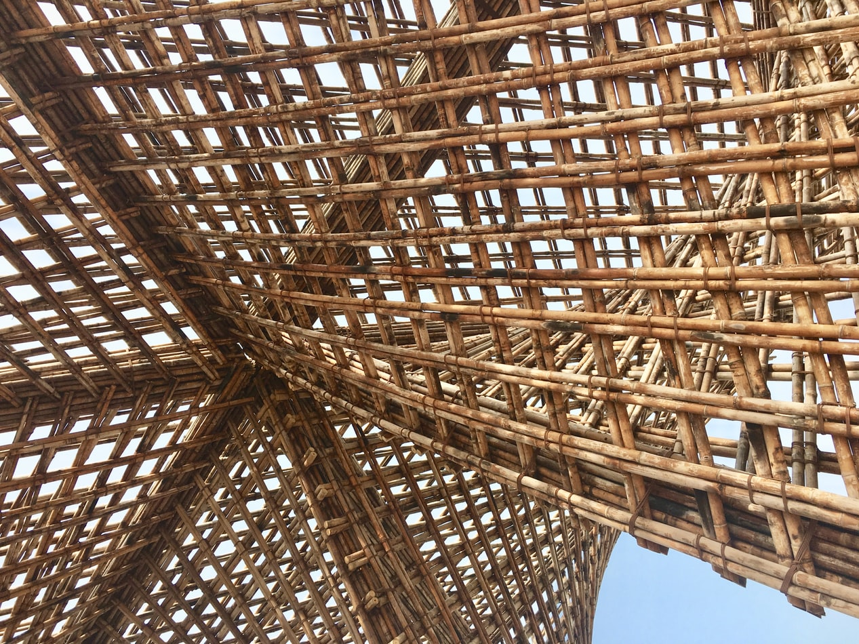
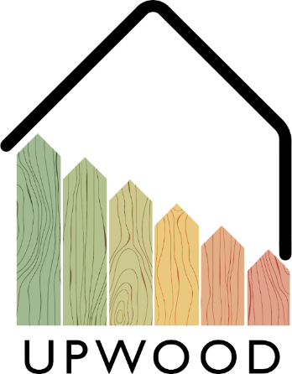
LERNEINHEIT 1:
Lektion 2
Möglichkeiten zur Verbesserung der Holzeigenschaften, Holzschutz und Haltbarkeit

Slide 2
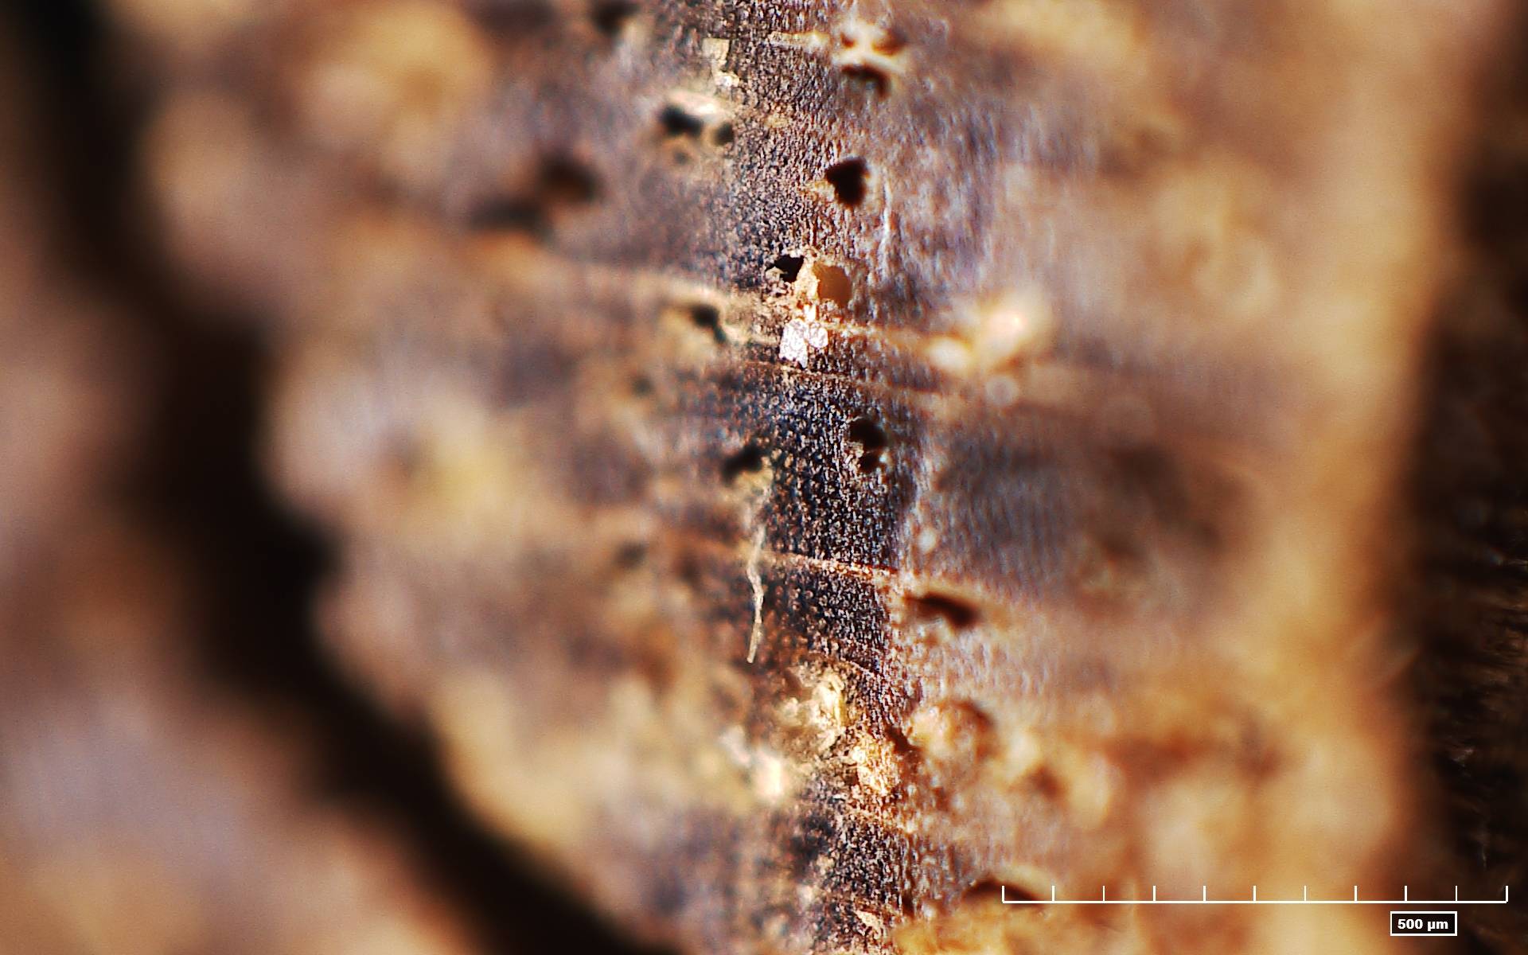
Übersicht zur Präsentation
THEMEN
Verbesserung der Eigenschaften durch Optische Kontrolle
Technologische Verbesserung der Holzeigenschaften
Chemische Verbesserung der Holzeigenschaften
Thermische Verbesserung der Holzeigenschaften
Operative Verbesserung der Holzeigenschaften
Holzabbauende Mikroorganismen
LESSON 2: Possibilities of improving the properties of the wood and wood protection, durability

Slide 3
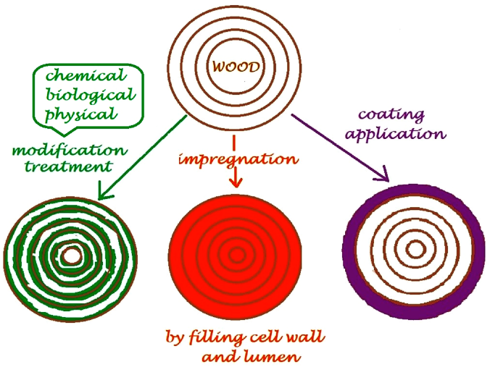
Einige allgemeine Dinge
VERBESSERUNG DER HOLZ-EIGENSCHAFTEN
MODIFIKATION (aus dem Lateinischen Modificatio), zeigt die Bestimmung der richtigen Maßnahme an (Transformation von Dingen, Phänomenen und Prozessen).
Die Norm EN 350 (gegen holzzerstörende Pilze, trockene holzzerstörende Käfer, Termiten und Holzschädlinge im Meerwasser).
Beständigkeitsklassen für Holz (natürlich):
Beständigkeitsklasse 1 - sehr dauerhaft
Beständigkeitsklasse 2 - dauerhaft
Beständigkeitsklasse 3 - mäßig dauerhaft
Beständigkeitsklasse 4 - gering dauerhaft
Beständigkeitsklasse 5 - nicht dauerhaft.
ALLGEMEIN
Die Behandlung darf nicht mit dekorativen oder schützenden Beschichtungen verwechselt werden - diese werden häufig zusätzlich zu den gewählten Behandlungen empfohlen.
Dauerhaftigkeit nach Holzarten
Wood type | Heartwood | Sapwood
Fir | 4 | 5
Larch | 3-4 | 5
Spruce | 4 | 5
Pine | 3-4 | 5
European oak | 2-4 | 4
Teak | 1-3 | -
https://www.mdpi.com/2079-6412/10/7/629/htm
3
LEKTION 2: Möglichkeiten zur Verbesserung der Holzeigenschaften, Holzschutz und Haltbarkeit

Slide 4
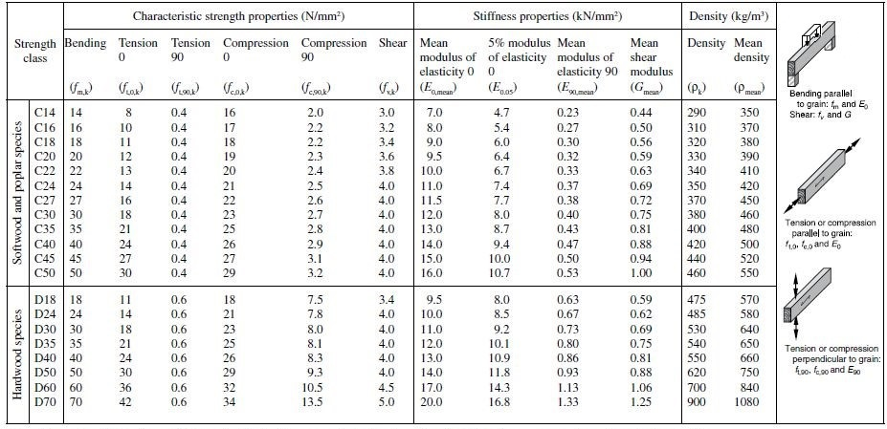
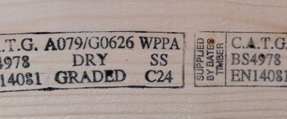
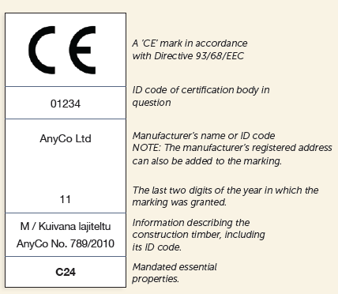
KIEFER
FICHTE
VERBESSERUNG DER HOLZ-EIGENSCHAFTEN
Die visuelle Einstufung kann mit speziellen Geräten erfolgen:
System TM and Microtec
FinScan
Microtec Goldeneye 700
Anwendung nach Korrekturkategorien
Way of uses | US |  |  |  | V | VI | VII
 | US I | US II | US III | US IV
Stairs, other carpentry products | X | X | X | X
Window and doorframes (require painting) |  |  | X | X | X
Frame structure, roof trusses |  |  | X | X | X | X
Interior panels |  |  | X | X
Floors |  |  | X | X | X
Subfloor structures |  |  |  |  | X | X | X
Concrete moulds |  |  |  |  |  | X | X
DURCH OPTISCHE KONTROLLE
Die Belastungsbewertung kann durchgeführt werden:
mechanisch
mittels Schall
visuell
Belastungsbewertung
Kennzeichnung
https://www.youtube.com/watch?v=NoFex15PE1Y
https://www.youtube.com/watch?v=iPoaGcyQ3us&feature=emb_logo
https://www.youtube.com/watch?v=qFwOcHbJats
Porteous J., Kermani A. Structural Timber Design to Eurocode 5 (Second edition)
https://www.youtube.com/watch?v=U1FyLa6Fm3M
www.youtube.com/watch?time_continue=25&v=zbpFLABn7cE&feature=emb_logo
https://www.youtube.com/watch?v=CfQ_60HuaTQ
4
LEKTION 2: Möglichkeiten zur Verbesserung der Holzeigenschaften, Holzschutz und Haltbarkeit

Slide 5
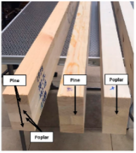
Gesägte Materialgröße
Thickness, mm | Width, mm
 | 50 | 75 | 100 | 125 | 150 | 175 | 200 | 225 | 250
19^{1*} |  |  | X | O | O
22^{2*} | JH X | JH X | X | X | X | O | O
25^{1*} | O | O | X | O | O | O | O | O
32 |  | O | X | O | O | O | O | O
38 |  |  | X | X | O | O | O | O
44^{2*} |  |  | O | O | O | O | O | O | O
50 |  | JH X | X | X | X | X | X | O
63 |  |  | O | O | O | O | O | O
75 |  | JH O | O | O | O | O | X | X
100 |  |  | X | O | O | O | O | O
125 |  |  |  | X
150 |  |  |  |  | X
glatte gehobelte Oberfläche
VERBESSERUNG DER HOLZ-EIGENSCHAFTEN
raue gehobelte Oberfläche
Größenanforderungen
Dimension of timber | Max. permitted dimensional deviation for sawn-surface sawn timber | Max. permitted dimensional deviation for dimensioned timber
Thickness and width ≤ 100 mm | -1,0 to +3,0 | ±1,0
Thickness and width ≥ 100 mm | -2,0 to +4,0 | ±1,5
Length when sorted according to length | -25 to +50 | -25 to +50
Length when cut to the specified size | ±2,0 | ±2,0
DURCH TECHNOLOGISCHE VERFAHREN
Rundum gehobelte Materialformate
Thickness, mm | Width, mm
 | 15 | 21 | 28 | 33 | 45 | 70 | 95 | 120 | 145 | 170 | 195
8 |  | X |  | X | X | X | X
12 |  |  |  | X | X | X | X
15^{1*} | X |  |  | X | X | X | X | X | X | O
18^{2*} |  |  |  |  | X | O | X | X | X | O | O
21^{1*} |  | X |  |  | X | X | X | X | X | X | X
28 |  |  | X |  | X |  | X | O | O
33 |  | O |  | X | X | X | X | O | O
45 |  |  |  | X | X | X | X | X | X | O | X
70 |  |  |  |  |  | X |  |  | O |  | O
Rundum gehobeltes Material - zulässige Werte
Dimension | Dimensional deviation, mm
Thickness ≤ 20 mm | ±0,5
Thickness ≥ 20 mm^{1*} | ±1,0
Width ≤ 100 mm | ±1,0
Width ≥ 100 mm | ±1,5
Length when sorted according to length | -25 to +50
Length when cut to the specified size | ±2,0
https://www.woodproducts.fi/content/standard-sizes-thicknesses-widths-and-lengths
https://www.woodproducts.fi/content/permitted-dimensional-deviations
https://www.swedishwood.com/building-with-wood/about-glulam/choosing_glulam/
https://www.swedishwood.com/building-with-wood/about-glulam/choosing_glulam/
https://www.mdpi.com/1996-1944/13/14/3134/htm
https://iopscience.iop.org/article/10.1088/1757-899X/251/1/012104
5
LEKTION 2: Möglichkeiten zur Verbesserung der Holzeigenschaften, Holzschutz und Haltbarkeit

Slide 6
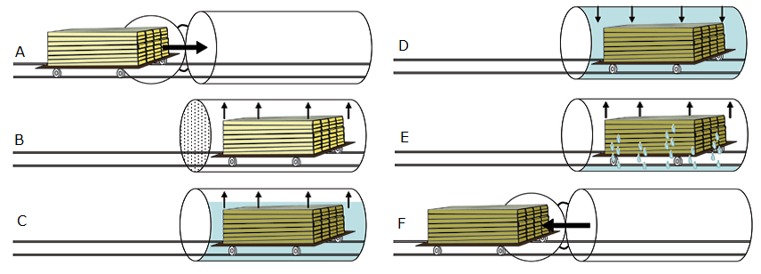
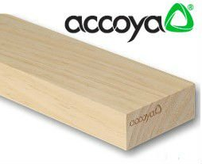
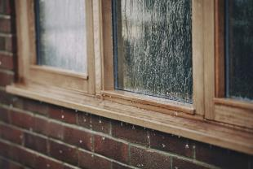
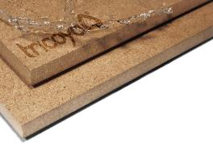
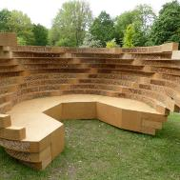
Klassifizierung der Tränkbarkeit von Holz
Treatability Class | Description^{1*} | Explanation
1 | Easy to treat | Easy to treat; sawn timber can be penetrated completely by pressure treatment.
2 | Moderately easy to treat | Fairly easy to treat; usually, complete penetration is not possible, but after 3 or 4 hours by pressure treatment more than 6 mm lateral penetration can be reached in softwoods and in hardwoods a large proportion of the vessels will be penetrated.
3 | Difficult to treat | Difficult to treat; 3 – 4 hours by pressure treatment may not result in more than 3 mm to 6 mm lateral penetration.
4 | Extremely difficult to treat | Virtually impervious to treatment; little preservative absorbed even after 3 – 4 hours by pressure treatment; both lateral and longitudinal penetration minimal.
VERBESSERUNG DER HOLZ-EIGENSCHAFTEN
Tränkbarkeitsklassen von Holzarten
Wood type (softwoods) | Heartwood | Sapwood
Douglas fir | 3-4 | 2-3
Fir | 2-3 | 2
Pine | 3 | 1
Spruce | 3-4 | 3
Es gibt zwei Arten des chemischen Schutzes:
vorbeugend – um die Beständigkeit von Holz bei längerer Befeuchtung gegen Holzschäden zu verändern oder zu verhindern;
korrigierend - um Schäden, die bereits im Holz sind, aktiv zu kontrollieren.
CHEMISCH
A - unbehandeltes Holz wird in den Zylinder gegeben; B - ein Vakuum wird angelegt; C - das Holz wird in Lösung getaucht (immer noch unter Vakuum); D - Druck wird angelegt; E - Konservierungsmittel wird abgepumpt und ein Endvakuum erzeugt; F - Das Holz wird aus dem Zylinder entfernt.
Einige Produkte
Grundvoraussetzungen für Holzschutzmittel:
Muss giftig für Pilze, Insekten und Meeresorganismen sein;
Darf keine unerwünschten Eigenschaften während des Gebrauchs haben;
Darf nicht ätzend sein;
Muss billig sein.
Acetyliertes Holz Accoya®
Acetylierte FaserplatteTriccoya®
https://www.accoya.com/uk/
https://tricoya.com/
Wood Hanbook, 2010
EN 350:2016 Durability of wood and wood-based products – Testing and classification of the durability to biological agents of wood and wood-based materials
6
LEKTION 2: Möglichkeiten zur Verbesserung der Holzeigenschaften, Holzschutz und Haltbarkeit

Slide 7
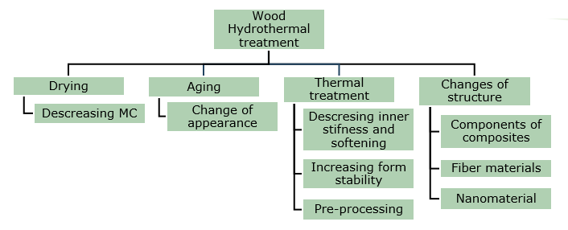
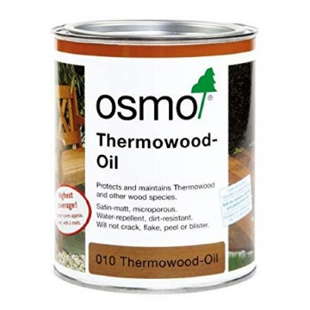
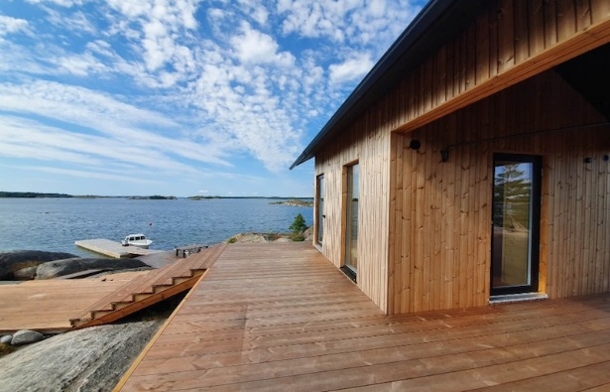
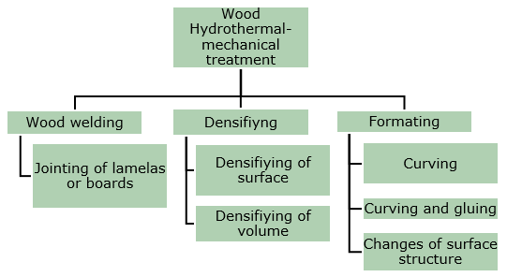
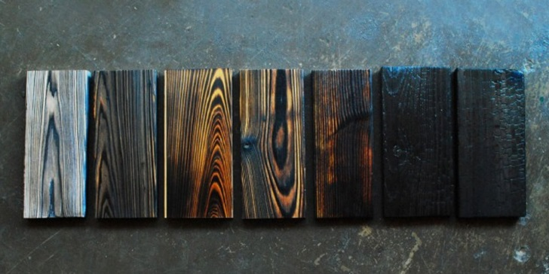
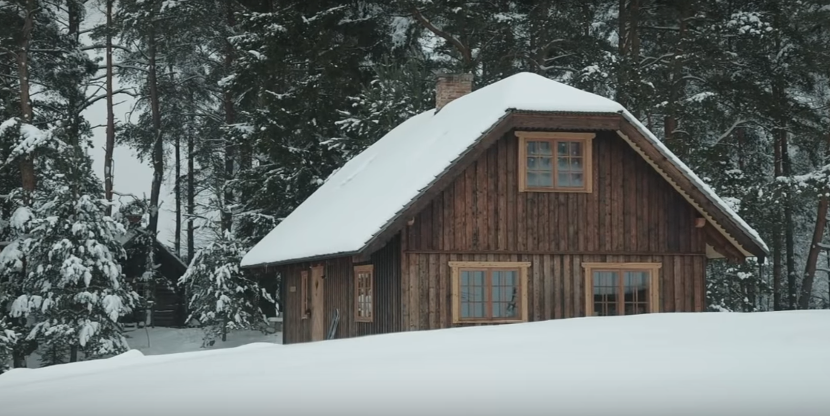
VERBESSERUNG DER HOLZ-EIGENSCHAFTEN
Prozess | Temperatur-veränderung, °C | Prozessdauer, h | WTM Umwelt | WTM Auftreten
FWD | 120–180 | 12–15 | Hitze | Geschlossenes System
Plato | 150–190 | 70–120 | Gesättigter Dampf, danach erhitzte Luft | Vierstufiger Prozess
ThermoWood | 185–215 | 30–70 | Dampfflut | In einem offenen System
Le Bois Perdure | 200–230 | 12–36 | Hitze | In einem offenen System
Retification | 160–240 | 8–24 | N oder anderer Edelgasstrom, 0₂ -Gehalt ≤ 2% | In einem offenen System
OHT | 180–220 | 24–36 | Pflanzliches Öl | Geschlossenes System
TERMOVUOTO | 160–220 | ≤ 25 | Vakuum | In einem offenen System
THERMISCH
Shou-sugi-ban Methode
(auf das Bild klicken)
https://greenglobe.com/innovations/lunawood-thermowood/
https://wc-studio.com/journal/shou-sugi-ban
https://pioneermillworks.com/product/shou-sugi-ban-larch-shallow-char
7
LEKTION 2: Möglichkeiten zur Verbesserung der Holzeigenschaften, Holzschutz und Haltbarkeit

Slide 8
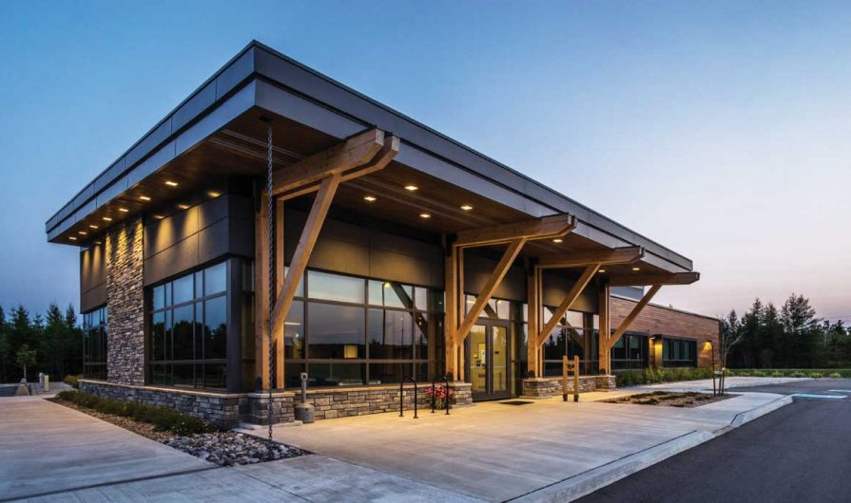
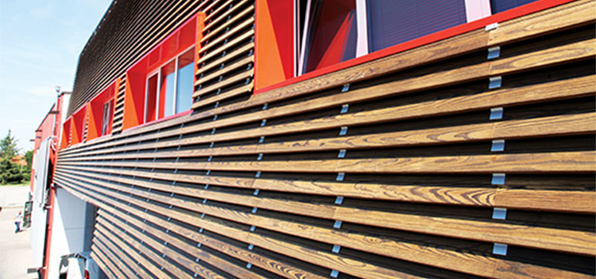
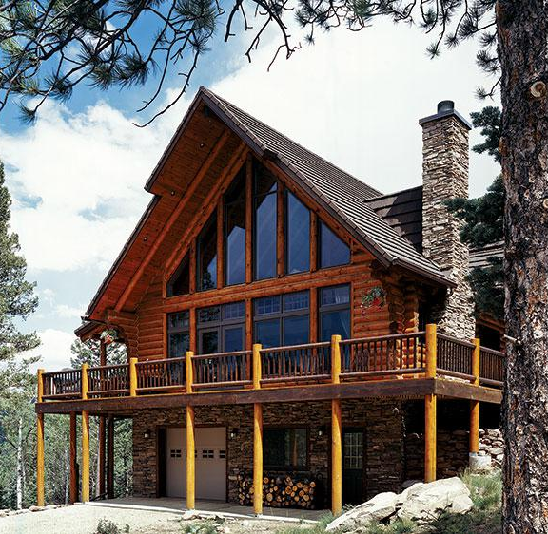
Schutz durch Oberflächenbeschichtung
Lasuren sind transparente Beschichtungen mit offenen Poren. Wenn sie lichtbeständige Pigmente enthalten, feine, feste Partikel, die in einem Bindemittel und Lösungsmittel fein dispergiert sind, dann schützen sie gleichzeitig auf der Oberfläche sowohl vor Feuchtigkeit als auch vor ultravioletter Strahlung und lassen gleichzeitig überschüssige Feuchtigkeit aus dem Holz verdunsten. Lasuren sind auf Basis von organischen Lösungsmitteln oder Wasser.
Lacke sind Lösungen aus filmbildenden organischen Substanzen zur Verbesserung der Oberflächeneigenschaften von Materialien (Verbesserung des Aussehens, Schutz vor Feuchtigkeit und Witterungseinflüssen).
Öle und Wachse schützen primär die Holzoberfläche vor physischen Einflüssen wie Flecken, Schmutz, Staub und Kratzern.
VERBESSERUNG DER HOLZ-EIGENSCHAFTEN
Einige Produkte (auf das Logo klicken)
OPERATIV
Schutz durch konstruktive Maßnahmen
Bauliche Maßnahmen bei der Planung eines Gebäudes sind:
breite Dachüberhänge zum Schutz der Holzwände vor direktem Regen;
ordnungsgemäß gestaltete Verkleidung, die Wasserableitung erleichtert und eine Belüftung unterhalb ermöglicht;
hohe Fundamente (mindestens 50 cm über dem Boden), um zu verhindern, dass Holz bei schwerem Regenfall nass wird.
http://www.wooddesignandbuilding.com/moisture-wood-frame-buildings/
https://www.loghome.com/articles/log-home-foundations
https://wfmmedia.com/cladding-choices/
8
LEKTION 2: Möglichkeiten zur Verbesserung der Holzeigenschaften, Holzschutz und Haltbarkeit

Slide 9
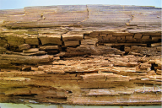
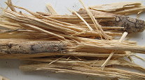
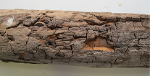
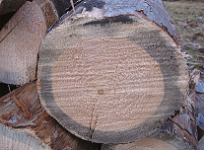
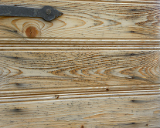
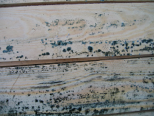
Holzpilz
Grenzen:
Holzzerstörende
Mikroorganismen - Pilze
Braunfäule
Weißfäule
Moderfäule
Holzverfärbende Pilze
Primäre Bläue
Sekundäre Bläue
Schimmelpilz
Schimmelpilz auf einer nassen Holzoberfläche
Anzunehmende Festigkeit von Holz im frühen Stadium des Zerfalls (5 bis 10 %)
Festigkeitseigenschaften | Voraussichtlich verbleibende Festigkeit (% der ursprünglichen Festigkeit)
Statische Biegung | 30
Bruchschlagarbeit | 20
Elastizitätsmodul | 30
Druck parallel zur Faserung | 55
Spannung parallel zur Faserung | 40
Druck senkrecht zur Faserung | 40
Scherung | 80
LEKTION 2: Möglichkeiten zur Verbesserung der Holzeigenschaften, Holzschutz und Haltbarkeit

Slide 10
Vorteile
HOLZARTEN
EFFIZIENZ
Einige der Holzarten sind von Natur aus widerstandsfähig (Eiche, Teak usw.)
Holzmaterialien sollten für eine längere Lebensdauer geschützt werden
INDUSTRIELLE ANWENDUNGEN
UMWELTFREUNDLICH
Nicht immer notwendig - kann zu Hause durchgeführt werden, z.B. neu streichen
Immer mehr Lacke und Farben werden umweltfreundlicher mit Lösungen auf Wasserbasis produziert
LEKTION 2: Möglichkeiten zur Verbesserung der Holzeigenschaften, Holzschutz und Haltbarkeit

Slide 11
Quellen
EN 335:2013 Durability of wood and wood-based products – Use classes: definitions, application to solid wood and wood-based products
EN 350:2016 Durability of wood and wood-based products – Testing and classification of the durability to biological agents of wood and wood-based materials
EN 975-1:2009 Sawn timber - Appearance grading of hardwoods - Part 1: Oak and beech is used.
EN 1912 "Structural Timber. Strength classes. Assignment of visual grades and species"
Hill C.A.S. Wood Modification. Chichester: John Wiley & Sons, Ltd, 2006. 239 p.
Hoadley R.B. Understanding Wood: A Craftsman's Guide to Wood Technology. The Taunton Press, 2000. 288 p.
Porteous J., Kermani A. Structural Timber Design to Eurocode 5 (Second edition). 2013., Willey-Blackwell, 640 p.
Porter T. Wood identification and Use. GMC Publications, 2007., 288 p.
Rowell R.M. Handbook of wood chemistry and wood composites. London: Taylor&Francis group, London, 2005. 487 p.
Niemz P. and Sonderegger W. U. Holzphysik: Physik des Holzes und der Holzwerkstoffe. Carl Hanser Verlag GmbH & Co. 2017., 580 p.
Morozovs A., Irbe I., Bukšāns E. Chemical processing and protection of wood (Koksnes ķīmiskā pārstrāde un aizsardzība. In Latvian) Avots, Rīga, 2018., 171 p.
Sandberg D., and Kutnar A. Thermally modified timber: recent developments in Europe and North America. Wood and Fiber Science 48(1), 2016., 28-39 pp.Wagenführ A. Scholz F. Taschenbuch der Holztechnik. Carl Hanser Verlag GmbH & Co. 2018., 567 p.
JOURNALS UND PUBLIKATIONEN
11
LEKTION 2: Möglichkeiten zur Verbesserung der Holzeigenschaften, Holzschutz und Haltbarkeit

